Slide 1


Modelos Predictivos Proyecto Final Tasa de Fertilidad
Ricardo Achon
8-950-1712

Slide 2
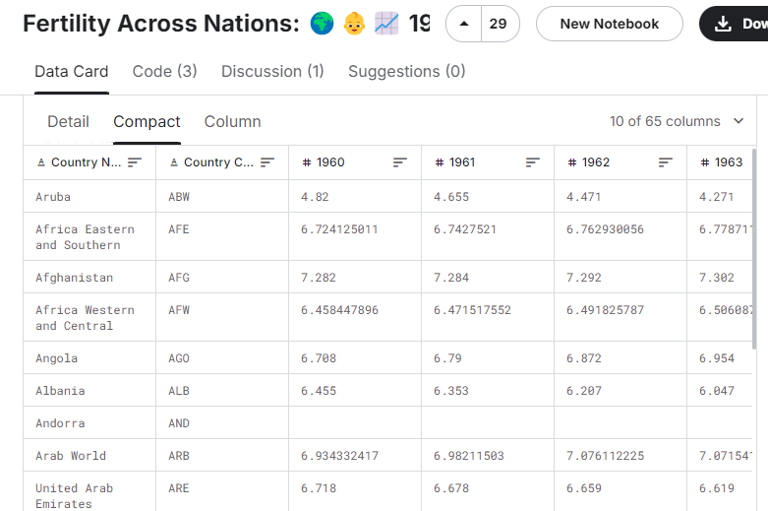
Dataset
Importación del dataset de Kaggle: Fertility Across Nations
https://www.kaggle.com/datasets/omarsobhy14/fertility-rate-per-country

Slide 3
Visualización de los Datos

Slide 4
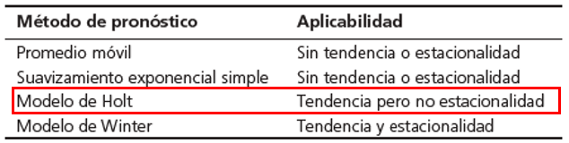
Estimaciones de Error de los Pronósticos
ESTIMACIONES DE ERROR DE LOS PRONÓSTICOS
Método | MAD | MAPE | Rango TS inf | Rango TS sup | Desv. Est.
Regresión Lineal | 0.38 | 11.3% | -14.5 | 15.4 | 0.47
Regresión Exponencial | 0.27 | 7.6% | -6.3 | 16.9 | 0.34
Regresión Logaritmica | 0.23 | 5.7% | -3.8 | 11.4 | 0.29
Regresión Potencial | 0.45 | 8.6% | -53.5 | -1.0 | 0.56
Promedio Movil | 0.15 | 4.1% | 1.0 | 57.7 | 0.19
Suav. Exp. | 0.10 | 2.2% | -6.1 | 13.2 | 0.12
Modelo Holt | 0.03 | 0.7% | -5.2 | 3.6 | 0.04
El Modelo Holt resultó en el menor MAD, menor porcentaje de MAPE, menor desviación estándar de todos y fue el único de los modelos donde TS inf > -6 y TS Sup < 6.

Slide 5
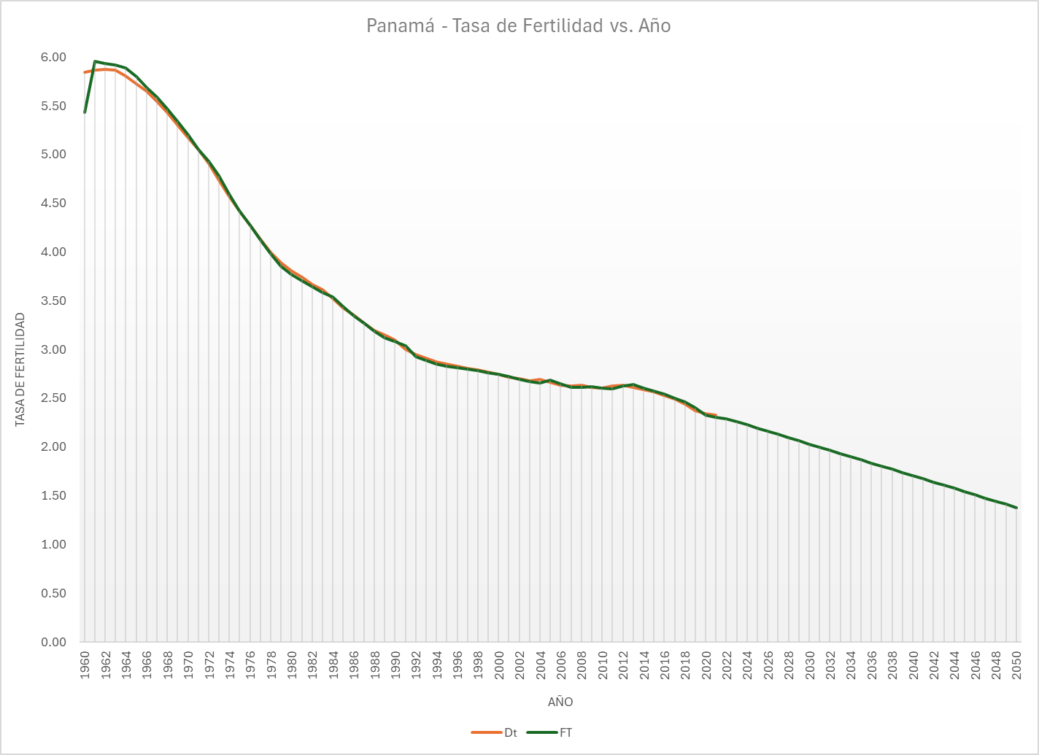

Slide 6
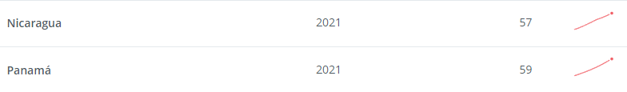
Comparación
Se realizó una comparación de los resultados obtenidos con un país con una densidad poblacional muy cercana a la de Panamá.
https://datos.bancomundial.org/indicador/EN.POP.DNST?locations=ZJ

Slide 7
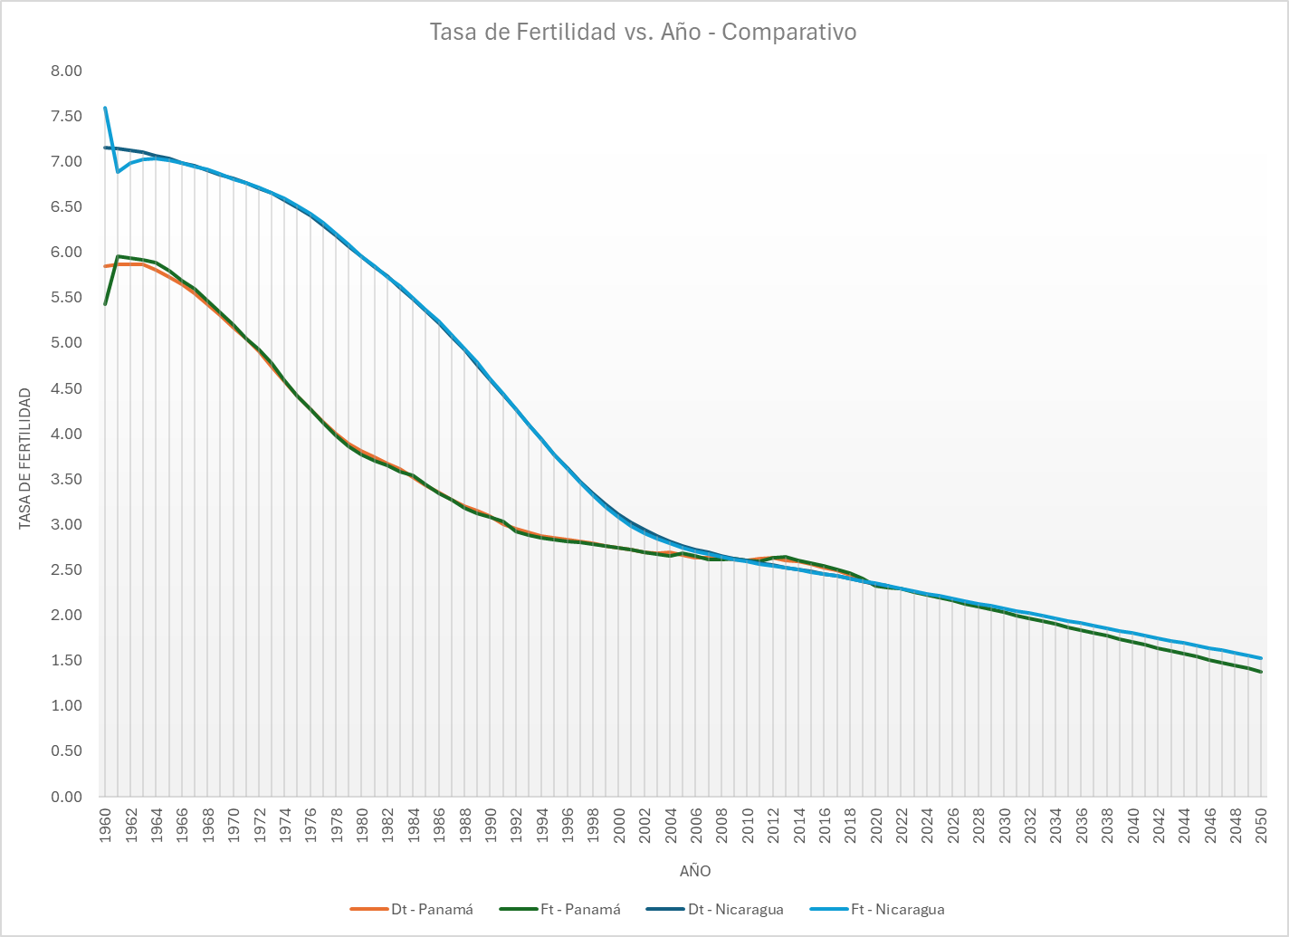

Slide 8
Conclusión
Para el año de 2030 se estima que la tasa de fertilidad de Panamá estará en 2.03 y en 1.38 para el 2050.

